Slide 1
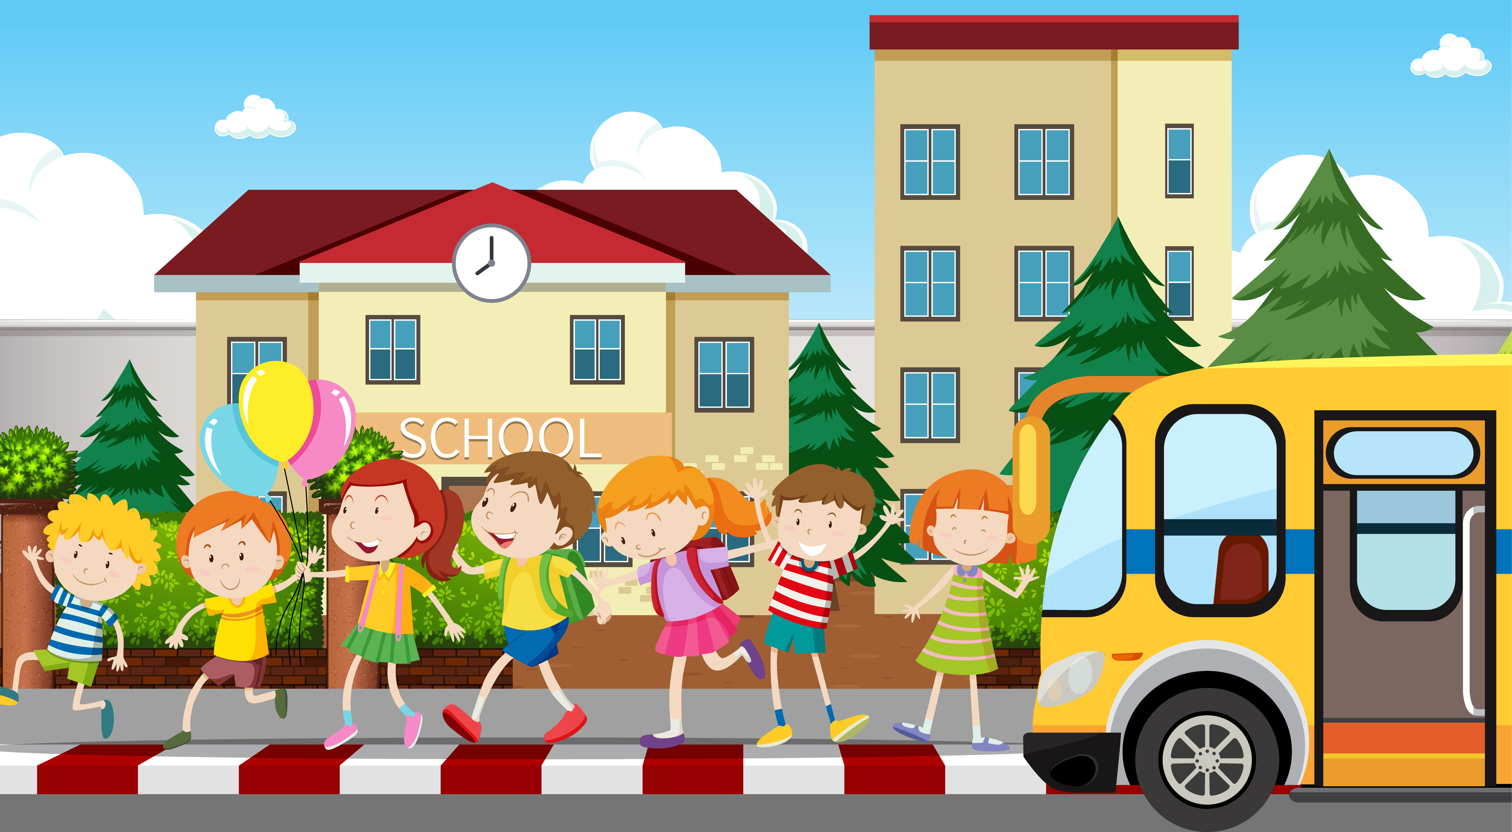




Thứ ....ngày...tháng...năm…
Notes:
Như vậy, trong cuộc sống đôi khi có những ý kiến khác nhau. Vậy khi tranh luận một ý kiến khác nhau thì chúng ta nên và phải làm như thế nào? Để rõ hơn điều này, chúng ta cùng tìm hiểu bài học Nói và nghe: Những ý kiến khác biệt.

Slide 2


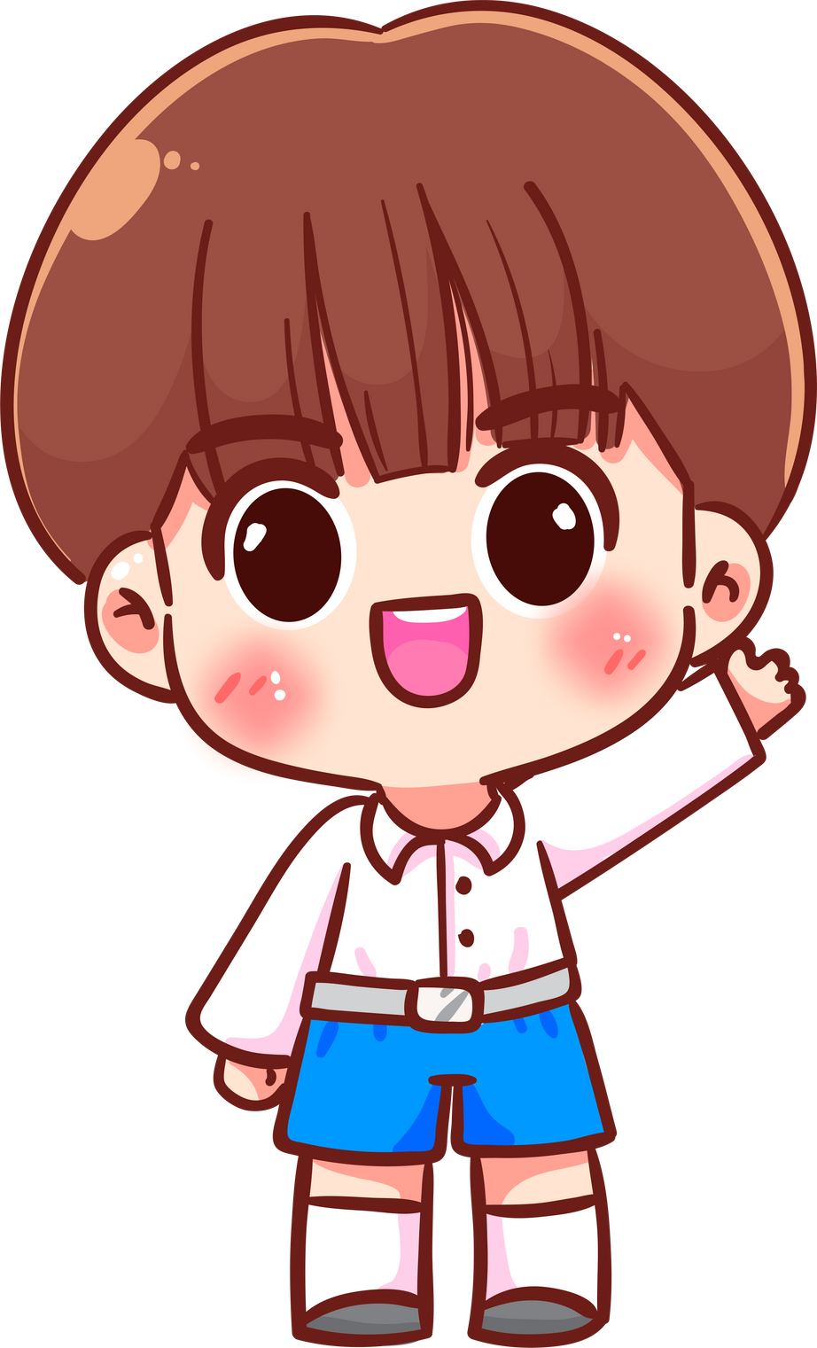
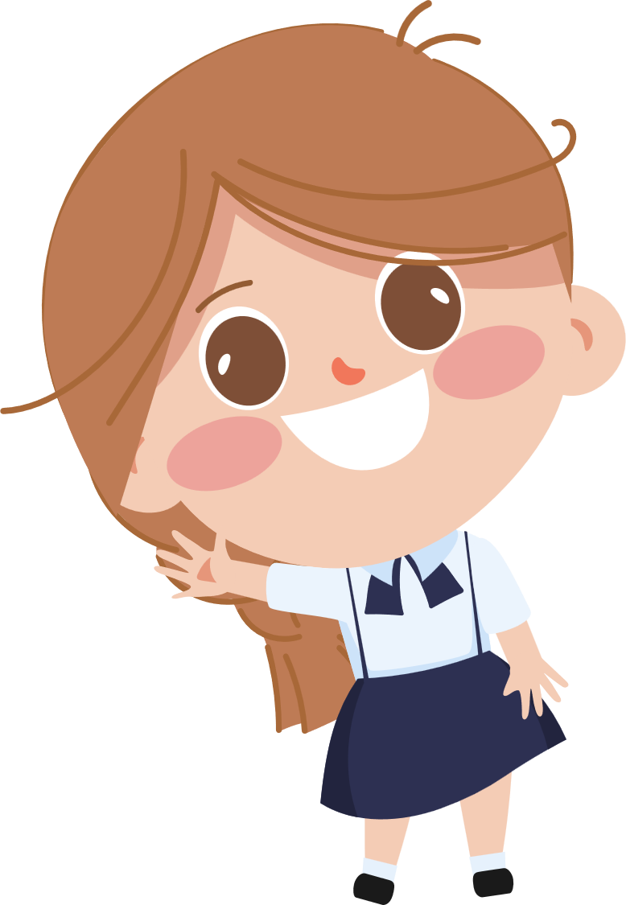
Yêu cầu: Thảo luận về một sự việc có nhiều ý kiến khác biệt.

Slide 3
Chuẩn bị.
– Lựa chọn một sự việc gần gũi với học sinh, có nhiều ý kiến khác biệt để thảo luận.
Ví dụ: học sinh giữ tiền riêng để tiêu, học sinh mặc đồng phục khi đi học,...

Slide 4
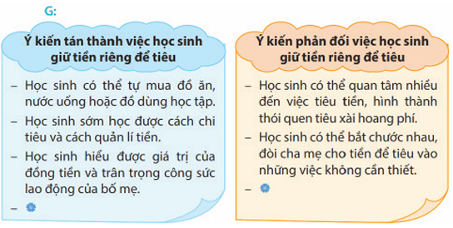
– Tìm hiểu và ghi chép những thông tin liên quan đến nội dung thảo luận.

Slide 5
+ Cử người điều hành thảo luận.
+ Lựa chọn nội dung thảo luận
+ Ghi chép thông tin liên quan đến nội dung thảo luận (bảng phụ).

Slide 6

2. Thảo luận
Nhóm chia sẻ nội dung lựa chọn thảo luận và đưa ra ý kiến đồng tình và không đồng tình

Slide 7
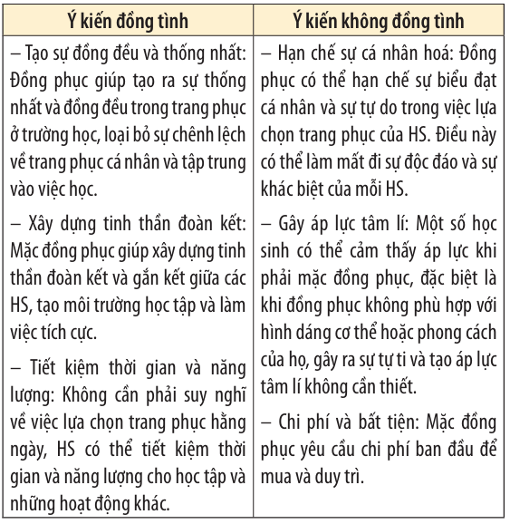
VD: Thảo luận vấn đề học sinh mặc đồng phục khi đi học.

Slide 8
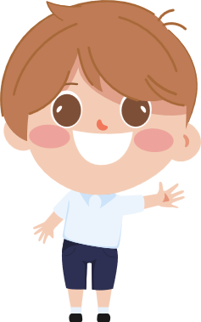
Kể lại câu chuyện Khu rừng của Mát cho người thân nghe và chia sẻ cảm nghĩ của em về câu chuyện.

